Slide 1
Asyl-Chaos und offene Grenzen führen zur Plünderung unserer Sozialkassen
Martina Bircher, Nationalrätin und Vizeammann Aarburg (AG)

Slide 2
Anspruch

Slide 3
Über kurz oder lang – JEDER!
Ordentliche Sozialhilfe
Schweizerinnen und Schweizer
Ausländerinnen und Ausländer mit Aufenthals-/Niederlassungsbewilligung
Flüchtlinge
Vorläufig aufgenommene Flüchtlinge
—> Gebot der Gleichbehandlung
Reduzierte Sätze (ca. 20% weniger)
Asylsuchende (beschleunigtes Asylverfahren 140 Tage)
Schutzsuchende (nach 5 Jahren Aufenthaltsbewilligung)
Negativer Asylentscheid – vorläufig Aufgenommene (Härtefall nach 5 Jahren)

Slide 4
Asylpolitik – mittlerweile kann fast jeder bleiben!
Anerkennungsquote 40%
Schutzquote 60%
Rückschaffungsquote 50%
Von 100 Asylsuchenden bleiben 60 für immer in der Schweiz, 20 tauchen unter – und nur 20 werden wirklich ausgeschafft!
Wer hier bleibt erhält Sozialhilfe, Krankenkassenversicherung etc. und nach 10 Jahren AHV und EL

Slide 5
Die Mär der Personenfreizügigkeit
5-köpfige Familie aus Rumänien reist für die Stellensuche in die Schweiz (bis zu 6 Monate Aufenthalt durch PFZ möglich)
Die Frau findet eine 60% Stelle beim Burger King, netto 1‘700 CHF pro Monat
Bundesgericht: ab 20 h Arbeit pro Woche besteht Anspruch auf Aufenthaltsbewilligung
Kosten für den Steuerzahler:
13‘870 CHF Krankenkassenprämien + Selbstbehalt + Franchise + Zähne
29‘940 CHF Grundbedarf
20‘400 CHF Miete
24‘334 CHF Schulkosten

Slide 6
Entwicklung

Slide 7
Entwicklung Sozialhilfeempfänger übriges Europa
Wir steuern die Zuwanderung selber (Drittstaatenkontingente)

Slide 8
Nord- und Lateinamerika
Wir steuern die Zuwanderung selber (Drittstaatenkontingente)

Slide 9
Europa EU/EFTA
Wir steuern die Zuwanderung nicht mehr selber (PFZ)

Slide 10
Asien und Ozeanien
Wir steuern die Zuwanderung nicht selber (Asyl)

Slide 11
Afrika
Wir steuern die Zuwanderung nicht selber (Asyl)

Slide 12
Internationales Recht statt Schweizer Recht

Slide 13
Internationales Recht bestimmt unsere Sozialpolitik
Schweizer Ausländerrecht Art. 62 & Art. 63 Bezug von Sozialhilfe
Gilt nicht bei VA; Flüchtlingen, S-Status —> EMRK, Genfer Flüchtlingskonvention
Gilt nicht bei EU-Bürgern —> Personenfreizügigkeit
Gilt bei Drittstaatsangehörigen

Slide 14
Finanzielle Zeitbombe für Gemeinden
Gesetzliche wirtschaftliche Hilfe | 2‘789‘820.68
Entschädigungen an Bund | 8‘976.75
Entschädigungen an den Kanton | 2‘236.80
Teilpooling gem. SPG | 15‘246.00
Materielle Hilfe | 1‘917‘288.35
Materielle Hilfe anerkannte Flüchtlinge zu Lasten der Gemeinde | 846‘072.78
Asylwesen | 3‘028‘080.36
Möbel Schutzsuchende Ukraine | 16‘700.95
Mieten Schutzsuchende Ukraine | 39‘901.30
Materielle Hilfe anerkannte Flüchtlinge | 2‘791‘494.58

Slide 15
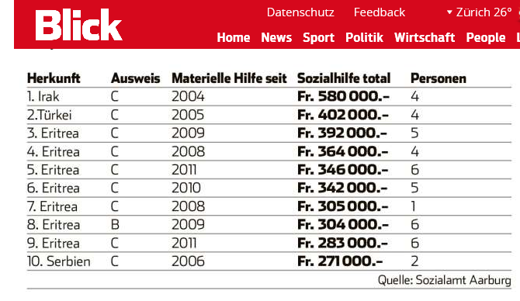
Alle dürfen bleiben – der Steuerzahler muss zahlen

